Slide 1
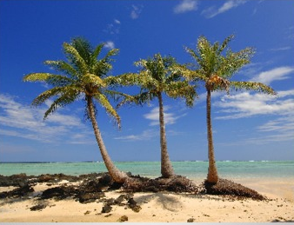
Литература
6
класс
Тема:
М.Ю.Лермонтов.
Стихотворение
«Три пальмы».

Slide 2
ПЛАН УРОКА
1. История создания.
2. Композиция стихотворения.
3. Средства выразительности.
4. Стихотворный размер.
5. Фольклорные мотивы и реалистические события.
Notes:
Пытались взаимосвязьвеществ

Slide 3
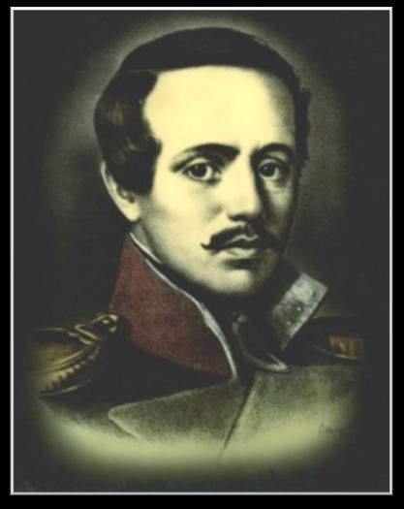
МЫСЛИ АВТОРА
Всю свою жизнь Михаил Юрьевич Лермонтов размышлял над важными жизненными вопросами, и свои мысли он старался выразить в своей лирике. Многие произведения поэта наполнены грустью, трагичностью, и причину этой трагедии автор видел в несправедливом устройстве мира. Примером может служить его стихотворение "Три пальмы".
Notes:
Пытались взаимосвязьвеществ

Slide 4
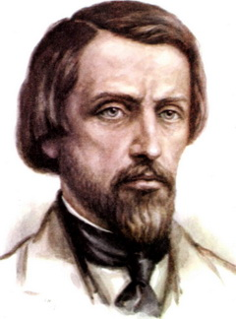
ВПЕЧАТЛЕНИЕ В.Г.БЕЛИНСКОГО
«Какая образность! — так все и видишь перед собою, а увидев раз, никогда уж не забудешь! Дивная картина — так и блестит все яркостью восточных красок! Какая живописность, музыкальность, сила и крепость в каждом стихе...»
Notes:
Пытались взаимосвязьвеществ

Slide 5

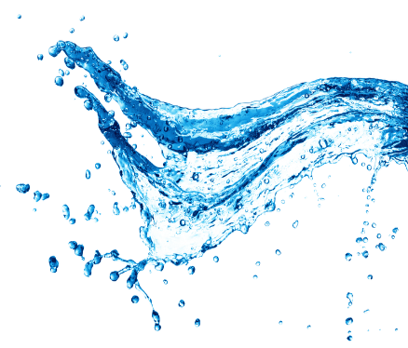
ИСТОРИЯ СОЗДАНИЯ
Стихотворение М.Ю.Лермонтова «Три пальмы» было создано в 1838 году и представляет собой поэтическую притчу, в которой заложен глубокий философский смысл.
Notes:
Пытались взаимосвязьвеществ

Slide 6
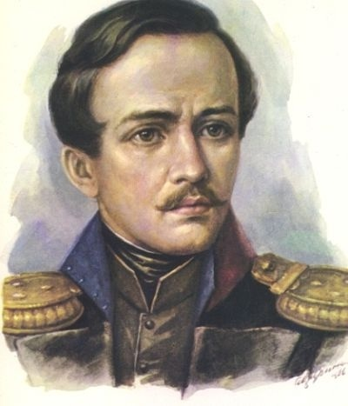
ВОСТОЧНОЕ СКАЗАНИЕ
Автор определяет жанр стихотворения, подчёркивает легендарность событий, предупреждает о восточном экзотическом происхождении сказания.
Сказание – в фольклоре общее родовое название повествовательных произведений исторического и легендарного характера.
Notes:
Пытались взаимосвязьвеществ

Slide 7
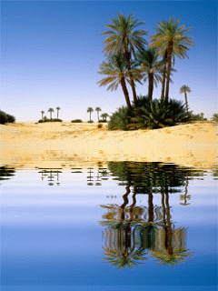
ТРИ ПАЛЬМЫ
Главными героинями повествования выступают три пальмы в аравийской пустыне, где еще не ступала нога человека. Холодный ручей, протекающий среди песков, превратил безжизненный мир в волшебный оазис, «хранимый, под сенью зеленых листов, от знойных лучей и летучих песков».
Notes:
Пытались взаимосвязьвеществ

Slide 8
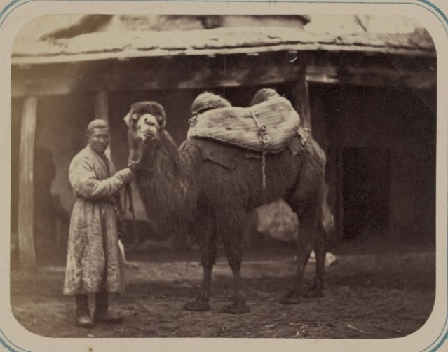
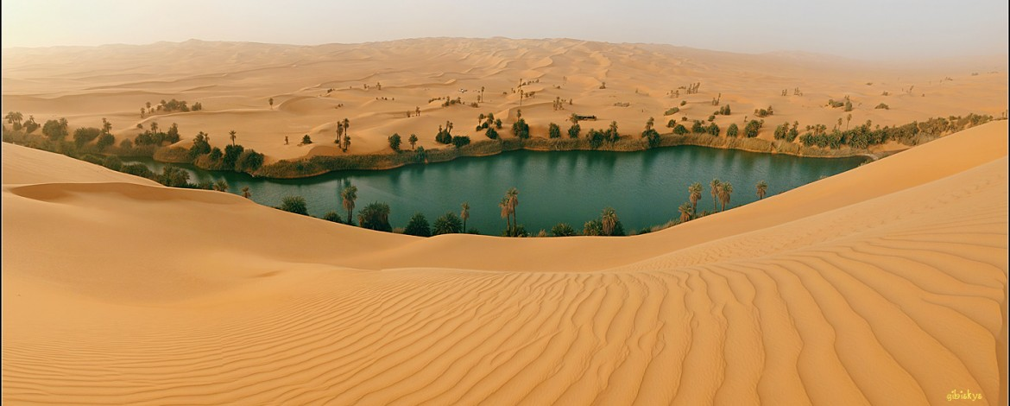
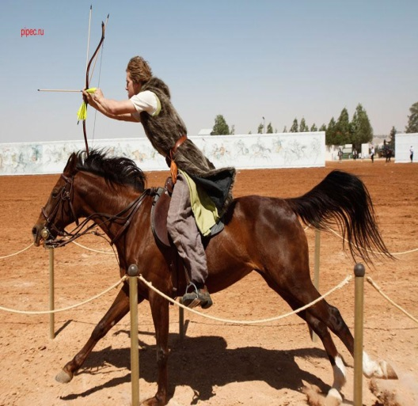
СЛОВАРНАЯ РАБОТА
Вьюк – ноша, поклажа, уложенная на верблюда.
Урочный путь – определенный, условленный путь.
Пророк – истолкователь воли Бога.
Роптать - возмущаться, выражать недовольство.
Фарис – всадник.
Оазис – место среди пустыни у источника, покрытое растительностью.
Notes:
Пытались взаимосвязьвеществ

Slide 9
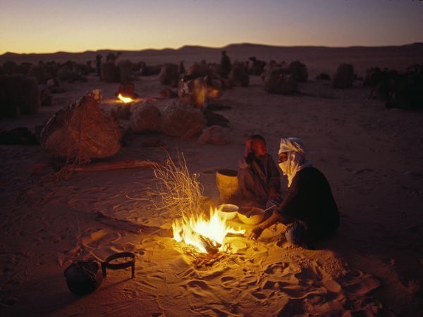
БЕСЕДА ПО ВОПРОСАМ
1. Кто главные герои стихотворения?
("Три гордые пальмы" и "звучный ручей").
2. Как проходит их жизнь?
(Их жизнь течет неспешно и спокойно, но скучно, к ним никогда не приходят путники.)
3. Почему пальмы недовольны своей жизнью?
(Никто не восхищается их красотой, они "растут и цветут" без пользы).
4. Что разрушает покой и гармонию, которыми дышат первые строфы стихотворения?
(Покой нарушен появлением людей).
Notes:
Пытались взаимосвязьвеществ

Slide 10
КОМПОЗИЦИЯ
Две первые строфы — описание оазиса в пустыне, многолетнего бесполезного одиночества пальм.
Третья строфа — упреки пальм небу, Богу.
Четвертая, пятая и шестая строфы — описание каравана.
Седьмая строфа — приветливая встреча усталых путников.
Восьмая строфа — гибель пальм.
Девятая и десятая строфы — описание бесплодной пустыни, опустевшей и мертвой без погубленных пальм.
Notes:
Пытались взаимосвязьвеществ

Slide 11
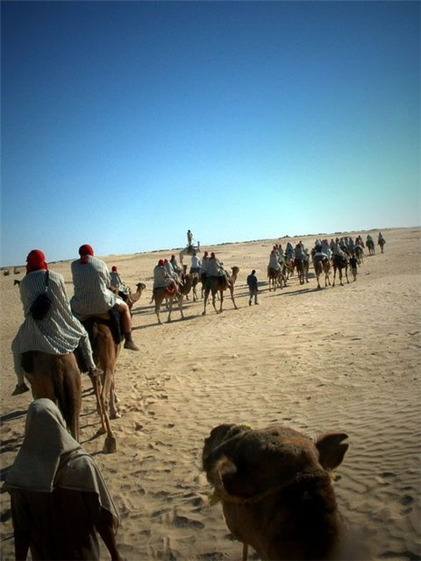
СРЕДСТВА ВЫРАЗИТЕЛЬНОСТИ
Лексика движения каравана:
Араб горячил вороного коня…
Конь на дыбы подымался порой…
С криком и свистом несясь по песку,
Бросал и ловил он копьё на скаку.
Notes:
Пытались взаимосвязьвеществ

Slide 12
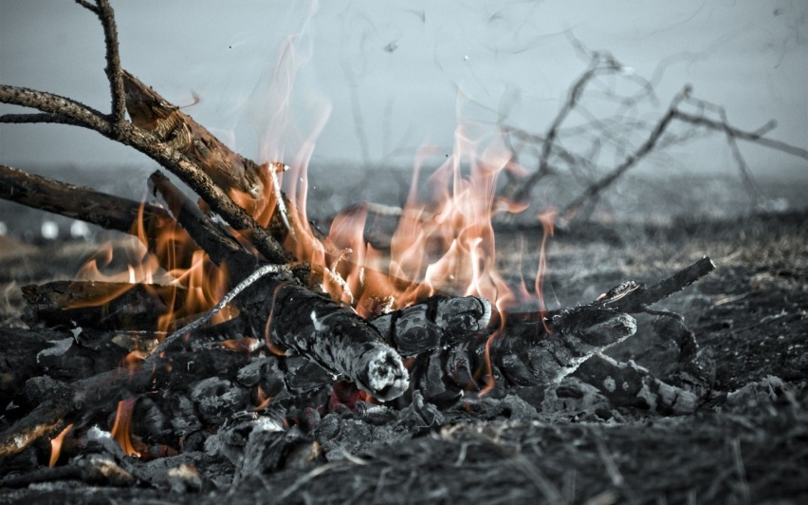
СРЕДСТВА ВЫРАЗИТЕЛЬНОСТИ
Эпитеты
Гордые пальмы
Махровые главы
Пепел седой и холодный
Песчаные степи
Бесплодные почвы
Чуждая земля
Нежданные гости
Вороной конь
Notes:
Пытались взаимосвязьвеществ

Slide 13
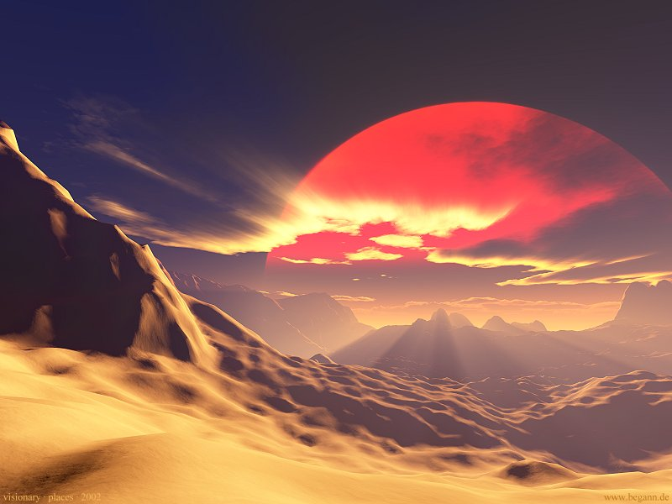
СРЕДСТВА ВЫРАЗИТЕЛЬНОСТИ
Олицетворения
Приветствуют пальмы
нежданных гостей,
И щедро поит их студёный
ручей…
Когда же на запад умчался
туман…
Не шепчутся листья с
гремучим ключом…
Сумрак на землю упал…
Notes:
Пытались взаимосвязьвеществ

Slide 14
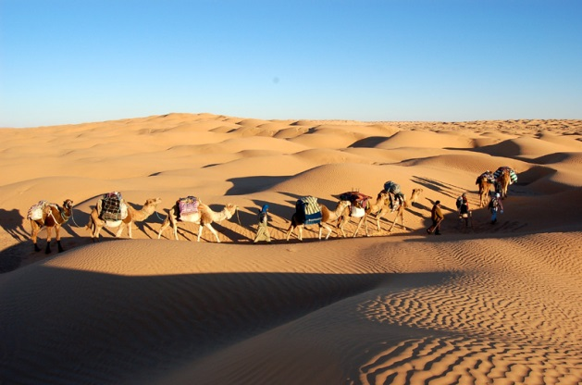
СРЕДСТВА ВЫРАЗИТЕЛЬНОСТИ
Антитеза
Почва бесплодная – пальмы растут высоко.
Вода холодная – лучи знойные.
Пылающая грудь – влага студёная.
Notes:
Пытались взаимосвязьвеществ

Slide 15
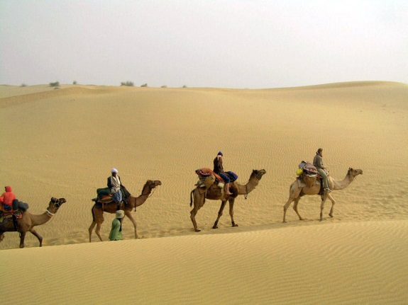
СРЕДСТВА ВЫРАЗИТЕЛЬНОСТИ
Сравнения
И прыгал, как барс, поражённый стрелой…
И шёл, колыхаясь, как в море челнок…
Notes:
Пытались взаимосвязьвеществ

Slide 16
СРЕДСТВА ВЫРАЗИТЕЛЬНОСТИ
Перифраз
Что означают слова «питомцы столетий»?
И пали без жизни питомцы
столетий!
Одежду их сорвали малые
дети,
Изрублены были тела их
потом,
И медленно жгли их до утра
огнем.
Notes:
Пытались взаимосвязьвеществ

Slide 17
СРЕДСТВА ВЫРАЗИТЕЛЬНОСТИ
Аллитерация - повторение однородных звуков.
По корням упругим топор застучал,
И пали без жизни питомцы столетий!
Notes:
Пытались взаимосвязьвеществ

Slide 18
РИФМА. ТИПЫ РИФМОВКИ
Рифма (др.-греч. «размеренность, ритм») — созвучие в окончании двух или нескольких слов.
Существует три основных типа рифмовки:
1. парная (иначе — смежная), когда рифмуются между собой две соседние строчки: аабб.
2. перекрестная, когда первая строчка рифмуется с третьей, вторая с четвертой и т.д: абаб.
3. кольцевая (иначе — опоясывающая), когда первая строка рифмуется с четвертой, а вторая с третьей: абба.
Notes:
Пытались взаимосвязьвеществ

Slide 19
СТИХОТВОРНЫЙ РАЗМЕР
Трёхсложный амфибрахий
В песчаных – степях а – равийской – земли
Три горды – е пальмы – высоко - росли
- ! - - ! - - ! - - !
- ! - - ! - - ! - - !
Амфибрахий - трехсложная стопа с ударением на втором слоге (схема стопы амфибрахия: - ! - ), а в стихе в целом - на втором, пятом, восьмом, одиннадцатом и т.д.
Notes:
Пытались взаимосвязьвеществ

Slide 20
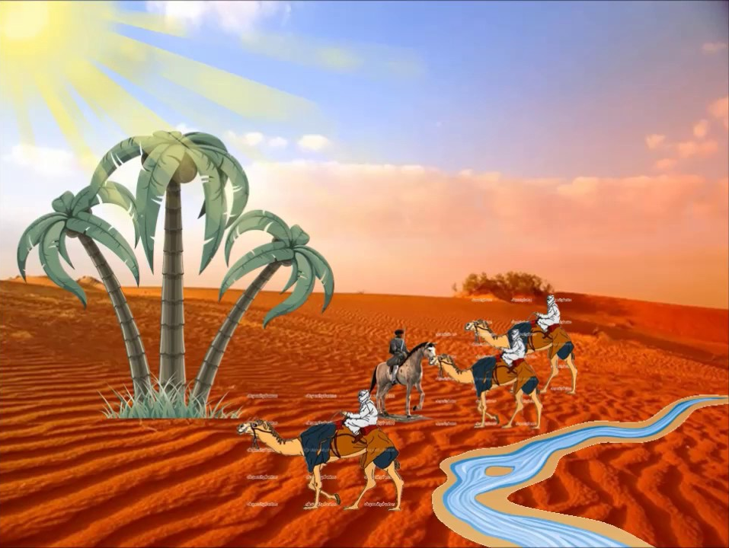
ФОЛЬКЛОРНЫЕ МОТИВЫ
Символическое число «три».
Олицетворение («гордые пальмы», их «ропот» на Бога, обращения к нему).
Волшебное событие (появление каравана сразу вслед за укором пальм небу).
Notes:
Пытались взаимосвязьвеществ

Slide 21
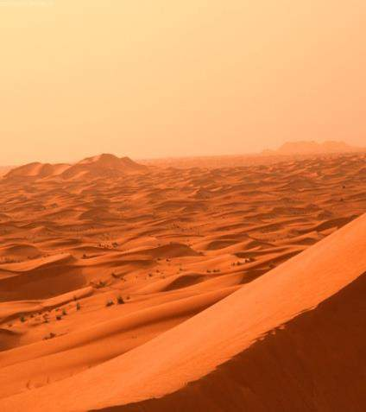
РЕАЛИСТИЧНЫЕ СОБЫТИЯ
Детальное описание каравана.
Пёстрые ковры.
Вереница верблюдов.
Походные шатры.
Привал каравана.
Гибель гордых пальм.
Исчезновение прекрасного оазиса.
Notes:
Пытались взаимосвязьвеществ

Slide 22
ОПОРНАЯ ТАБЛИЦА
Тема | Тема красоты и гармонии человека с миром.
Идея | Нельзя пользоваться природными богатствами, если думаешь только о собственном сегодняшнем благополучии.
Художественные средства | Олицетворение, перифраз, аллитерация, антитеза.
Notes:
Пытались взаимосвязьвеществ

Slide 23
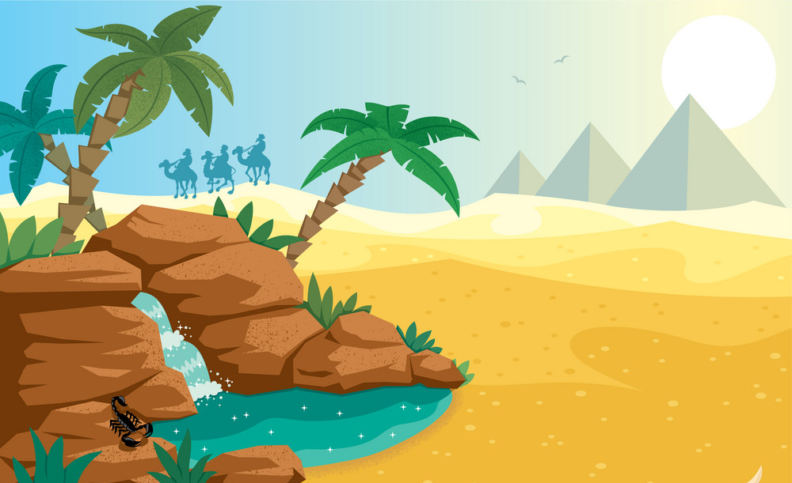
ГЛАВНАЯ МЫСЛЬ
Гордыня и отказ принимать свое предназначение губительны для человеческой души.
Notes:
Пытались взаимосвязьвеществ

Slide 24
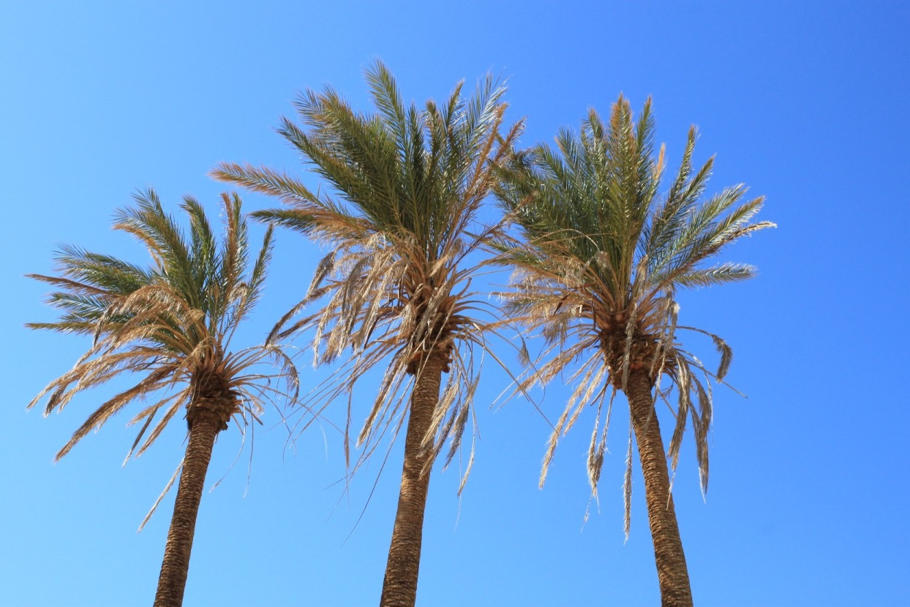
ОСНОВНАЯ ПРОБЛЕМА
Взаимоотношения Бога и людей, обладающих свободной волей и жаждущих лучшей доли, чем та, что предназначена им судьбой.
Notes:
Пытались взаимосвязьвеществ

Slide 25
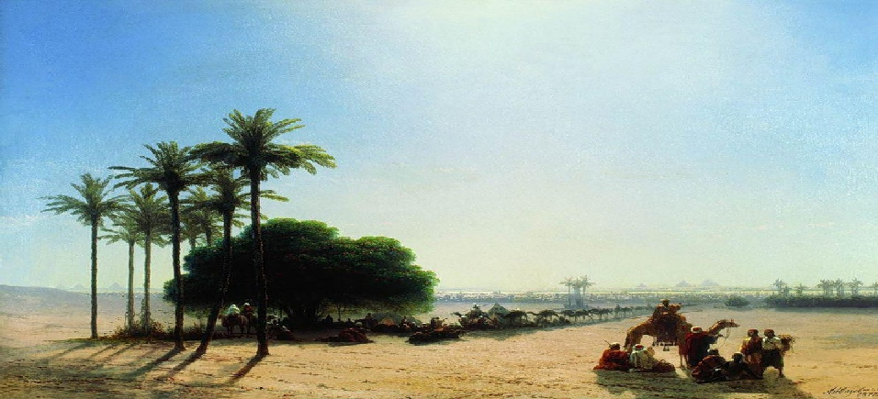
НРАВСТВЕННЫЙ УРОК
Разрушение природы ведет к разрушению самого человека, его жизни.
Notes:
Пытались взаимосвязьвеществ

Slide 26
ЗАДАНИЕ ДЛЯ САМОСТОЯТЕЛЬНОЙ РАБОТЫ
1. Ответить на вопросы:
- Почему пальмы роптали на свою судьбу? Чем они были недовольны?
- Какие изобразительные средства использовал поэт для
«оживления» природы?
Notes:
Пытались взаимосвязьвеществ

